Slide 1
CANflict: Exploiting Peripheral Conflicts for Data-Link Layer Attacks on Automotive Networks
利用外设引脚冲突，实现汽车 CAN 总线数据链路层攻击
Alvise de Faveri Tron 等 · ACM CCS 2022
CANflict: Exploiting Peripheral Conflicts for Data-Link Layer Attacks on Automotive Networks
车联网安全
CAN 总线
链路层攻击
硬件外设
汇报目标：讲清楚背景 → 方法 → 实验 → 防御 → 评价
Notes:
开场建议：用“传统攻击是伪造报文，CANflict 是直接动总线上的比特”引入。强调这是一篇 CCS 2022 车载 CAN 安全论文，适合做科普汇报。

Slide 2
汇报路线
一篇完整论文分享可以围绕“为什么难 → 怎么做到 → 证明有效 → 如何防御”展开
01 研究背景
现代车辆高度电子化，CAN 协议缺安全机制
02 CAN 协议与攻击面
应用层攻击易被 IDS 发现，链路层攻击更隐蔽
03 CANflict 核心思想
利用 MCU 引脚复用，绕过 CAN 控制器
04 技术实现与外设分析
SPI / UART / I2C / ADC 与 Polyglot Frames
05 实验验证与结果
三类 MCU、完整帧实验、目标 DoS、兼容性分析
06 防御、局限与总结
现有 IDS 盲区、硬件设计防御、未来研究方向
Notes:
这一页用来告诉听众后续结构。不要先讲太多细节，重点是保证听众知道后面会从背景、原理、实验、思考四个层面展开。

Slide 3
研究背景：车里的“网络”越来越复杂
现代车辆由大量 ECU 协同控制，CAN 仍是最常见的车内通信协议之一
现代车辆通常包含上百个 ECU，车内信号数量可达数千级。
Engine ECU
Brake ECU
电子单元数量庞大：车辆搭载 WiFi、蓝牙、蜂窝通信、网关、远程遥测等各类外部模块，同时部署上百个电子控制单元（ECU），即便是普通家用车，ECU 数量也超过 100 个。
历史遗留：CAN 设计于 1980 年代，最初并未优先考虑安全
安全缺口：缺少加密、认证和完整性校验
总线节点密集：CAN 作为车载主流总线标准，成为所有 ECU 的通信骨干，大量功能节点并联在同一 CAN 总线上，网络拓扑从简单点对点演变为高密度广播型网络。
Gateway
Dashboard
Telematics
ADAS
CAN 总线
Notes:
背景部分讲通俗些：CAN 像车内微信群，大家都能听见消息，但缺少“谁发的、有没有被改”的安全验证。

Slide 4
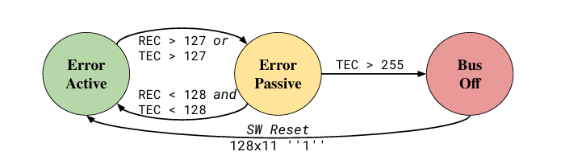
CAN 基础：显性位把“少量 bit 干扰”放大成协议故障
CAN 的 dominant / recessive 机制使“比特级干扰”成为可能
CAN 有两类比特：dominant（显性位）=0，recessive（隐性位）=1
显性位会覆盖隐性位：任何节点写 0 都能压过 1
CAN 控制器会自动处理仲裁、错误检测、重传
错误计数器过高后，节点会进入 Bus-Off，无法继续影响总线
1. Error Active ↔ Error Passive
主动态 → 被动态（升级）：当节点的 REC（接收错误计数器）> 127 或 TEC（发送错误计数器）> 127 时，进入错误被动态。
被动态 → 主动态（降级）：当 REC < 128 且 TEC < 128 时，恢复为正常的错误激活态。
2. Error Passive → Bus Off
当节点的 TEC（发送错误计数器）持续增长，超过 255 时，直接进入总线关闭状态，彻底断连。
3. Bus Off → Error Active
节点进入总线关闭后，有两种方式恢复正常状态：
软件复位（SW Reset）：由 MCU 主动复位 CAN 控制器，重置错误计数器和状态。
总线空闲恢复：节点需连续接收 128 组 ×11 个连续隐性位（即总线持续空闲一段时间），自动恢复为错误激活态。
Notes:
这一页需要解释 Bus-Off：不是把车物理损坏，而是让某个 ECU 因为错误太多被 CAN 协议隔离。

Slide 5
论文切入点：IDS 看得到报文，却常看不到比特级扰动
论文的切入点在于：绕过只看报文的检测逻辑
应用层攻击
数据链路层攻击
报文伪造 / 指令注入：伪造含合法 ID 与载荷的 CAN 帧，欺骗目标 ECU 执行错误操作（如伪造刹车、加速指令）。
报文重放攻击：捕获正常通信的 CAN 帧，后续重放以欺骗 ECU。
广播 DoS 攻击：持续发送高优先级（低 ID）的合法报文，占用总线带宽，导致其他节点无法通信。
中间人欺骗：在总线中插入恶意节点，篡改或转发报文，破坏通信完整性。
优点：门槛低，开发难度低
缺点：隐蔽性较差，攻击效果依赖于业务逻辑
Bitbanging（位敲击）：通过 GPIO 逐比特模拟 CAN 信号，直接操控 GPIO 通用引脚，逐比特生成 / 采样 CAN 总线电平信号
CANnon：软件操控 MCU 时钟寄存器，延迟 CAN 控制器的比特发送，从而注入错误比特，实现远程静默攻击。
优点：隐蔽性高，危害性更大
缺点：门槛高
CANflict 关注的不是“多发一条假消息”，而是“在合法消息传输中改写关键比特”。
Notes:
这里要让听众理解为什么链路层攻击更危险：它不一定留下完整的恶意 CAN 帧，很多 IDS 看不到。

Slide 6
已有链路层攻击难落地：1 μs 时间窗 + 缺少实时低层读
CANflict 的价值在于把严格时序交给硬件外设，而不是交给 CPU 忙等
1 Mb/s CAN
每个 bit ≈ 1 μs
≈ 1 μs
Bitbanging：CAN 总线 1Mbps 速率下，单比特窗口仅 1μs，Bitbanging 需要软件精确控制每一个电平的持续时间，对 MCU 主频、指令周期、中断响应速度要求极高。实车中大量低端 ECU（如 Cortex-M0 架构，主频仅几十 MHz）根本无法稳定满足时序，一旦被中断打断，比特流就会错乱，攻击直接失败。
CANnon：依赖 “预判目标报文的固定周期”，但实车中大量报文并非严格固定周期，或存在抖动，无法精准预判注入时机，导致攻击失效。
现实问题：实车流量有抖动，很多报文并非严格周期；没有实时读就很难“只打目标帧”。
CANflict 思路：把读写拆给 SPI/UART/I2C/ADC 等外设，让硬件承担波特率与采样节奏。
Notes:
此页解释 “为什么这篇论文有价值”。1 微秒窗口对嵌入式 MCU 来说很严苛，CANflict 的贡献是把工作交给硬件外设处理。

Slide 7
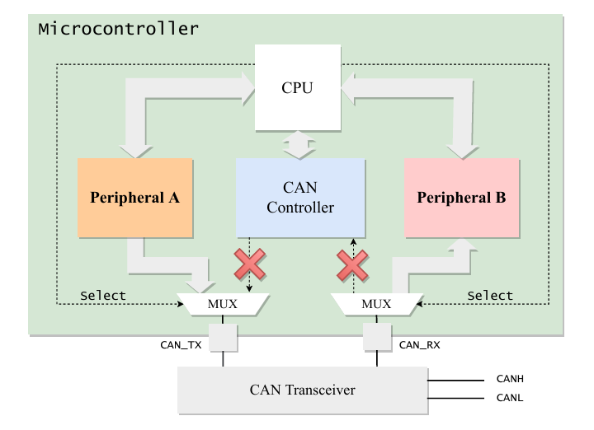
CANflict 核心洞察：CAN 引脚并不一定只属于 CAN 控制器
MCU 内部多个外设可能复用同一个物理引脚，软件可通过寄存器切换连接
正常工作流程（无攻击状态）
在未被攻击时，CPU 通过select信号，让 MUX 将CAN_TX/CAN_RX引脚连接到CAN Controller：
CAN 控制器自动处理 CAN 帧的发送、接收、仲裁与错误校验；
数据通过 CAN 收发器传输到 CAN 总线，其他节点按协议规则正常通信。
攻击状态下的流程（CANflict 核心原理）
图中的红色叉号，代表 CAN 控制器与 MUX 的连接被切断，此时：
引脚控制权被切换：CPU 修改select信号，让 MUX 将CAN_TX引脚连接到Peripheral A（如 SPI）、CAN_RX引脚连接到Peripheral B（如 UART）；
绕过 CAN 控制器：CAN 控制器被旁路，不再参与总线比特流的控制；
外设直接操控总线：通过配置 SPI/UART 等外设的波特率与数据格式，生成符合 CAN 协议时序的比特流，直接控制CAN_TX/CAN_RX引脚电平；
发起链路层攻击：通过注入特定比特流，干扰目标 ECU 的通信，触发其错误计数器溢出，最终实现定向Bus-Off断连攻击。
原文 Figure 2：利用冲突外设绕过 CAN 控制器
绕过 CAN 控制器 ≠ 绕过 CAN 收发器：攻击者仍通过真实总线电平影响其他节点。
Notes:
讲解时可以类比：CAN 控制器是门卫，平时禁止你直接控制每一个 bit；但是同一根线还有侧门连着其他外设。

Slide 8
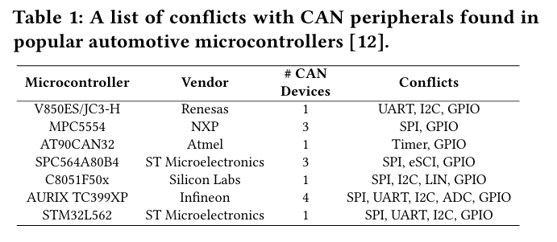
引脚冲突不是偶然：车规 MCU 中普遍存在外设复用
芯片引脚有限，外设很多；为了灵活布线，多个外设常共享同一引脚
Table 1：多款车规 MCU 存在 CAN 与其他外设冲突
Table 1 覆盖 Renesas、NXP、Atmel、ST、Silicon Labs、Infineon 等车规/嵌入式 MCU。
示例：AURIX TC399XP 的 CAN 引脚可与 SPI、UART、I2C、ADC、GPIO 冲突；STM32L562 可与 SPI、UART、I2C、GPIO 冲突。
含义：这不是单一型号 bug，而是 MCU 引脚复用设计带来的通用风险。
对攻击者：只要控制代码并能切换 MUX，就可能获得 CANRX/CANTX 的低层读写原语。
Notes:
这一页强调：漏洞并非某一个型号的 bug，而是 MCU 引脚复用机制带来的攻击面。

Slide 9
威胁模型：前置入侵后，攻击者从消息层下钻到链路层
论文不是研究如何远程入侵车辆，而是研究入侵后能否发动链路层攻击
远程入口
车机/蓝牙/蜂窝
控制某个
合法 ECU
切换外设
访问 CAN 引脚
读写总线
比特级操作
攻击目标 ECU
Bus-Off / 干扰
前提：攻击者已经能在某个合法 ECU 上运行代码，这是车联网后渗透研究中的常见假设。
目标：同一 CAN 网络上的另一个 ECU；不需要额外接入 OBD，也不需要改装总线硬件。
新增能力：通过冲突外设获得 low-level read/write primitive，绕过 CAN 控制器的帧级限制。
关键差异：CANflict 不依赖受害报文严格周期性，因为它可以边读总线边决定何时写入。
Notes:
这里要澄清：作者不是说攻击者凭空控制车，而是说如果某个 ECU 被远程攻陷，攻击者还能利用 CANflict 升级攻击能力。

Slide 10
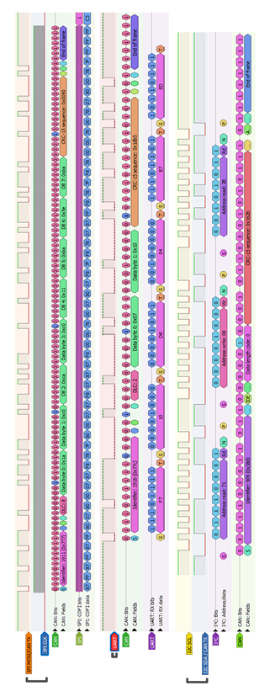
关键技术：Polyglot Frames（多义帧）
同一段电平序列，可以被不同协议解释为不同但都合法的“消息”
普通 polyglot：同一个文件可被不同解析器解释为不同格式。（把 CAN 帧规则和外设协议规则同时当作约束，找一串同时满足两边的 bit 序列）
CANflict 的 polyglot frame：同一串 bit 既是外设能发送/接收的数据，也是 CAN 控制器能接受的帧或局部序列。
为什么需要它：pin conflict 只给了“接线入口”，并不自动让 SPI/UART/I2C 输出合法 CAN 流量。
使用方式：完整帧实验验证 CAN 控制器无法区分；攻击场景中更常用的是关键位置的短 bit 序列。
换而言之
MCU 引脚冲突（CANTX/CANRX 引脚与 SPI/UART/I2C/ADC 等外设复用），但仅切换引脚还无法发起攻击：不同外设拥有独立的协议规范，直接输出信号会被 CAN 总线判定为非法信号。而 Polyglot Frames 解决了跨外设通信的协议兼容问题，让复用外设生成的信号能被 CAN 网络正常识别。
CAN 看到：合法 CAN 帧/局部比特
SPI/UART/I2C 看到：自己的协议数据
原文 Figure 6：SPI、UART、I2C 如何构造可被 CAN 接受的帧
Notes:
这页是科普重点。建议用“同一个字节序列既是图片又是 PDF”的例子，再过渡到 CAN 与 UART/SPI/I2C 对同一电平序列的不同解释。

Slide 11
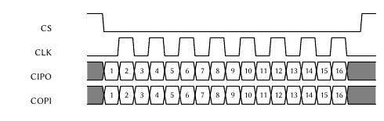
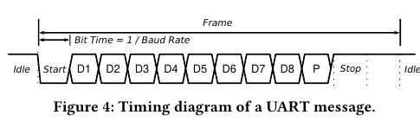
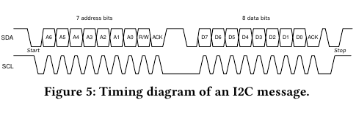
SPI / UART / I2C / ADC 能力对比
CANflict 并不依赖单一外设，而是利用不同外设的读写特性组合攻击
原文 Figure 3：SPI 时序
原文 Figure 4：UART 时序
原文 Figure 5：I2C 时序
SPI：限制最少，可高速读写任意 bit，是最理想的 CANflict 外设之一
UART：有固定 start/stop bit，但可通过组合多个 UART 包构造 polyglot frame
I2C：限制最多，读能力弱，但可用于写入短比特序列，适合制造错误
ADC：只能读，适合高频采样 CANRX，但不能主动写入总线
Notes:
这一页不要展开所有时序细节，讲不同外设的角色：SPI 最自由，UART 可构造，I2C 可注入短片段，ADC 可读取。

Slide 12
Targeted DoS：SPI 找帧，I2C 制造 6 bit 错误
攻击不必伪造完整报文，只要在受害者发送时制造可归因于它的错误
① 监听总线
读取目标 ID
② 识别受害帧
例如 ID=0x1A2
③ 在 payload 阶段
注入 6 个 dominant bits
④ 受害 ECU 报错
TEC 计数上升
读：SPI 连接 CANRX，定位目标 ID 0x1A2。
写：I2C 连接 CANTX，在 payload 阶段压入 6 个 dominant bits。
效果：受害 ECU 认为自己发送出错，TEC 上升。
论文实验：32 次后进入 Bus-Off；未误伤其他 ID。
关键点：它不是“塞一条恶意 CAN 帧”，而是在受害者合法帧中制造少量错误比特。
⑤ 重复多次
进入 Bus-Off
Notes:
这是方法落地页。按 5 个步骤讲：监听、识别 ID、payload 阶段写入、受害者报错、重复进入 Bus-Off。
论文实验里目标 ID 是 0x1A2，攻击者用 SPI 找到目标帧，用 I2C 写 6 个 dominant bits，重复 32 次。
强调攻击效果来自 CAN 自己的故障隔离机制。

Slide 13
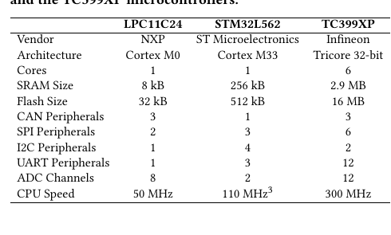
实验设计：低端 MCU 能否稳定完成 1 Mb/s 读写？
作者用低端、中端、高端平台证明方法不是只靠高性能硬件成立
低端：NXP LPC11C24，Cortex-M0，50 MHz，8 kB SRAM，32 kB Flash。
中端：STM32L562，Cortex-M33，110 MHz，256 kB SRAM，512 kB Flash。
高端车规：Infineon AURIX TC399XP，6 核 TriCore，300 MHz，2.9 MB SRAM，16 MB Flash。
评估目标：同一思想能否跨平台、跨外设、跨性能级别稳定读写 CAN。
原文 Table 5：三类实验平台对比
实验关注点 1：完整 CAN 帧能否被真实 CAN 控制器接受
实验关注点 2：能否在 1 Mb/s 高速 CAN 上稳定工作
实验关注点 3：能否实现真实目标 DoS 场景
Notes:
实验设计页突出“低端也能做”。三个平台覆盖 Cortex-M0、Cortex-M33 和车规高端 AURIX。
可以说明作者测试完整 CAN 帧读写，是为了证明真实 CAN 控制器会接受这些外设生成的 polyglot frame。

Slide 14
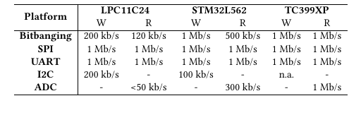
实验结果一：SPI/UART 把 1 Mb/s 时序交给硬件外设
100 个连续 CAN 帧无错误的测试中，外设方法明显优于低端 bitbanging
SPI / UART：三类平台写入与读取均达到 1 Mb/s。
低端 LPC11C24：bitbanging 写 200 kb/s、读 120 kb/s；与 1 Mb/s 高速 CAN 差距明显。
I2C：受协议固定字段限制，完整帧能力弱，但可用于特定速率或短序列注入。
结论：CANflict 把原本需要高精度软件时序的任务，转移给已有硬件外设。
原文 Table 6：不同技术在三类 MCU 上的读写性能
关键结论：CANflict 让“低端 MCU 上的远程链路层比特操控”从不现实变成可实验验证。
Notes:
讲 Table 6 时抓住对比：LPC11C24 上 bitbanging 写 200 kb/s、读 120 kb/s，而 SPI/UART 都能到 1 Mb/s。
论文测试标准是连续 100 个 CAN 帧无错误，这比单次成功更能说明稳定性。
结论：CANflict 降低了对 CPU 性能和手工时序校准的依赖。

Slide 15
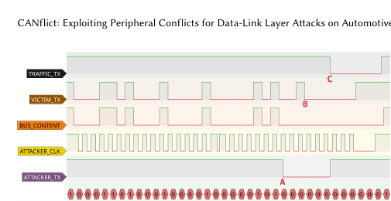
实验结果二：真实流量中完成定向 Bus-Off
攻击者在 1 Mb/s CAN 网络中准确定位目标帧并制造错误
实验配置：STM32L562 作为攻击者；AURIX TC399 的一路 CAN 作为受害者，另一路作为流量生成器。
真实流量：使用 ReCAN 数据集模拟车内 CAN 报文；目标 ID 选择 0x1A2。
攻击方式：SPI 读取目标 ID，I2C 写入 6 个 dominant bits。
结果：重复 32 次触发故障隔离，使受害 ECU 无法继续通信；实验未错误攻击其他 ID。
原文 Figure 7：攻击者触发受害帧错误的总线轨迹
A：攻击者拉低总线
B：受害者产生错误帧
C：其他节点也检测错误
Notes:
讲图 7 时强调 A/B/C：A 是攻击动作，B 是受害者反应，C 是全网错误传播。

Slide 16
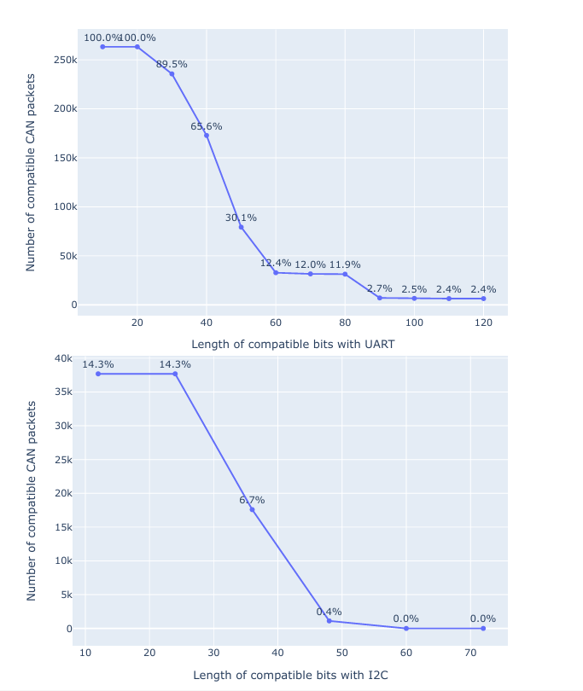
实验结果三：Polyglot 与真实 CAN 流量的兼容性
读操作不能任意修改流量，因此需要分析真实报文和外设协议约束的匹配程度
数据集：约 260k 条 ReCAN 真实 CAN 报文。
UART：即使有 start/stop 约束，也能读取完整 CAN ID，适合作为多种链路层攻击的读取技术。
I2C：只能读取约 14.3% 的 CAN ID，读能力较弱。
写操作更灵活：攻击者可选择发送内容，因此尤其在 UART 上，构造完整 polyglot frame 更容易。
结论：SPI 最自由，UART 具备实用读写能力，I2C 更适合局部注入；组合外设是 CANflict 的关键。
原文 Figure 8：ReCAN 数据集中 CAN 报文与 UART/I2C 的兼容比特长度
Notes:
解释图 8 时不要陷入坐标细节，只讲现象：UART 兼容性足够做很多读操作，I2C 读能力较弱但仍可用于写攻击。

Slide 17
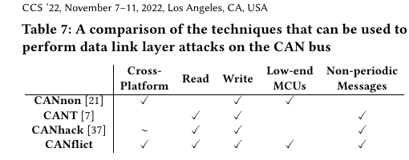
CANflict Framework：把攻击与防御研究都抽象成接口
作者开源框架，支持在不同平台与外设上实现 CAN 比特读写
Public Interface Layer：统一 Sender / Receiver 接口。
Techniques Layer：把 SPI、UART、I2C、ADC 等实现为可复用读写模块。
Platform Layer：封装不同 MCU 的寄存器、时钟与外设差异。
对比优势：同时支持跨平台、读、写、低端 MCU、非周期消息；
CANflict 是唯一满足跨平台、读、写、支持低端MCU，支持非周期报文的方案。
原文 Table 7：CANflict 与既有工具能力对比
Notes:
这一页强调论文不仅提出攻击，还提供了研究框架，方便后续做防御和新平台扩展。

